Slide 1
Правила употребления прописных букв.
Подготовила учитель
русского языка и литературы
ГКС(К)ОУ «Школа-интернат
для глухих детей» г.Владикавказа
Макоева И.Т.

Slide 2
Правила употребления прописных букв
Чтобы правильно написать слова с прописными буквами, нужно вспомнить правила их употребления.

Slide 3
Правила употребления прописных букв
Прописной буквой обозначается начало предложения и заголовок текста:
Заря. Заря скалистые края омыла, а потом долину … (Р.Гинзбург)

Slide 4
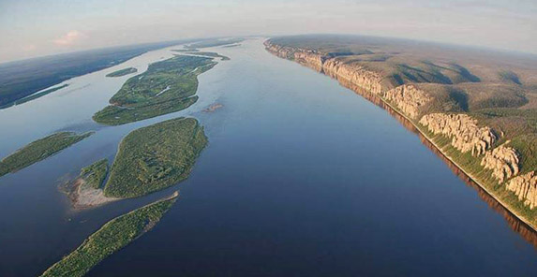
Правила употребления прописных букв
Прописная буква употребляется при обозначении имен собственных:
названий рек, гор, морей, континентов, других географических, а также астрономических наименований; государств, населенных пунктов, улиц: река Лена, остров Мадагаскар, песнь Эллады, улица Потешная, созвездие Большого Пса.

Slide 5
Правила употребления прописных букв
Прописная буква употребляется при обозначении имен собственных:
имен, отчеств, фамилий, прозвищ людей, литературных героев (в том числе басенных): Николай Васильевич Гоголь, Гай Юлий Цезарь, Лебедь, Змей Горыныч;

Slide 6
Правила употребления прописных букв
Прописная буква употребляется при обозначении имен собственных:
кличек (но не пород или видов) животных: кот Пушок, но собака фокстерьер;

Slide 7
Правила употребления прописных букв
Прописная буква употребляется при обозначении имен собственных:
названий исторических эпох, событий: движение Сопротивления, Смутное время, эпоха Возрождения;

Slide 8
Правила употребления прописных букв
Прописная буква употребляется при обозначении имен собственных:
при обозначении возвышенно-риторических, поэтических, духовных или мистических символов: Муза Пушкина (ср.: муза, сирена, армида).

Slide 9
Правила употребления прописных букв
Наименования книг, журналов, музыкальных и других произведений, кинофильмов, а также фабрик, заводов, пишутся с прописной буквы (если название многословное ― то только первое слово:
Политехнический музей, Первый московский часовой завод).

Slide 10
Правила употребления прописных букв
Если наименование представляет собой сочетание двух слов, то оба они пишутся с большой буквы: Южная Америка, Млечный Путь, Киевская Русь.

Slide 11
Правила употребления прописных букв
Притяжательные прилагательные пишутся с прописной буквы, если они образованы суффиксом -ое- (-ев-), -ин- от имен собственных: Сашина тетрадка, Далев словарь, Ньютонова теорема (но не в составе фразеологизмов: прокрустово ложе).

Slide 12
Правила употребления прописных букв
При наличии суффиксов -ск-, -овск-, -инск- – со строчной буквы: лермонтовский «Мцыри», бунинский стиль. Исключение составляют наименования типа Пушкинские дни, Виноградовские чтения (в значении «имени кого», «памяти кого»).

Slide 13
Правила употребления прописных букв
Части сложных географических названий, соединяющиеся дефисом, пишутся с большой буквы: Спасское-Лутовиново, Западно-Сибирская низменность,Куала-Лумпур.
Служебные слова в составе наименований выделяются дефисом и пишутся со трочной буквы: Санта-Крус-дель-Ретемар, Славянск-на-Кубани

Slide 14
Спасибо за внимание!

Slide 15
Использованные материалы:
denisovatanya.blogspot.com
fonfree.ru
waterguide.ru

